Slide 1
Az igazi „Csillag születik”
Dr. Rácz István
NKE HHK Természettudományi Tanszék

Slide 2
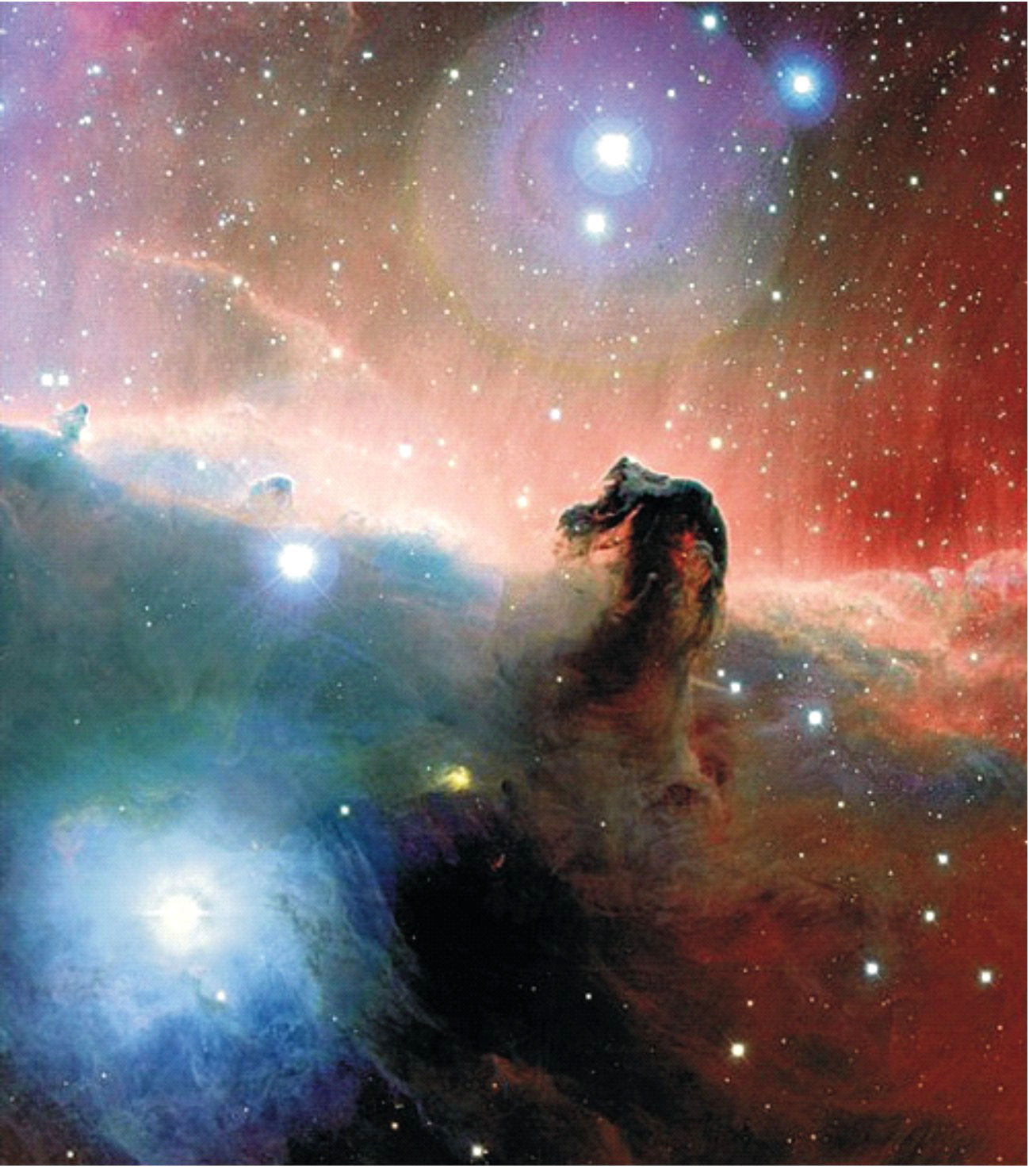
Lófej-köd az Orionban
Az Orion az egyik leginkább tanulmányozott csillagkeletkezési régió.
Ezen felhők összetéte- lére jellemző, hogy 99% gázból és csak 1% porból állnak.

Slide 3
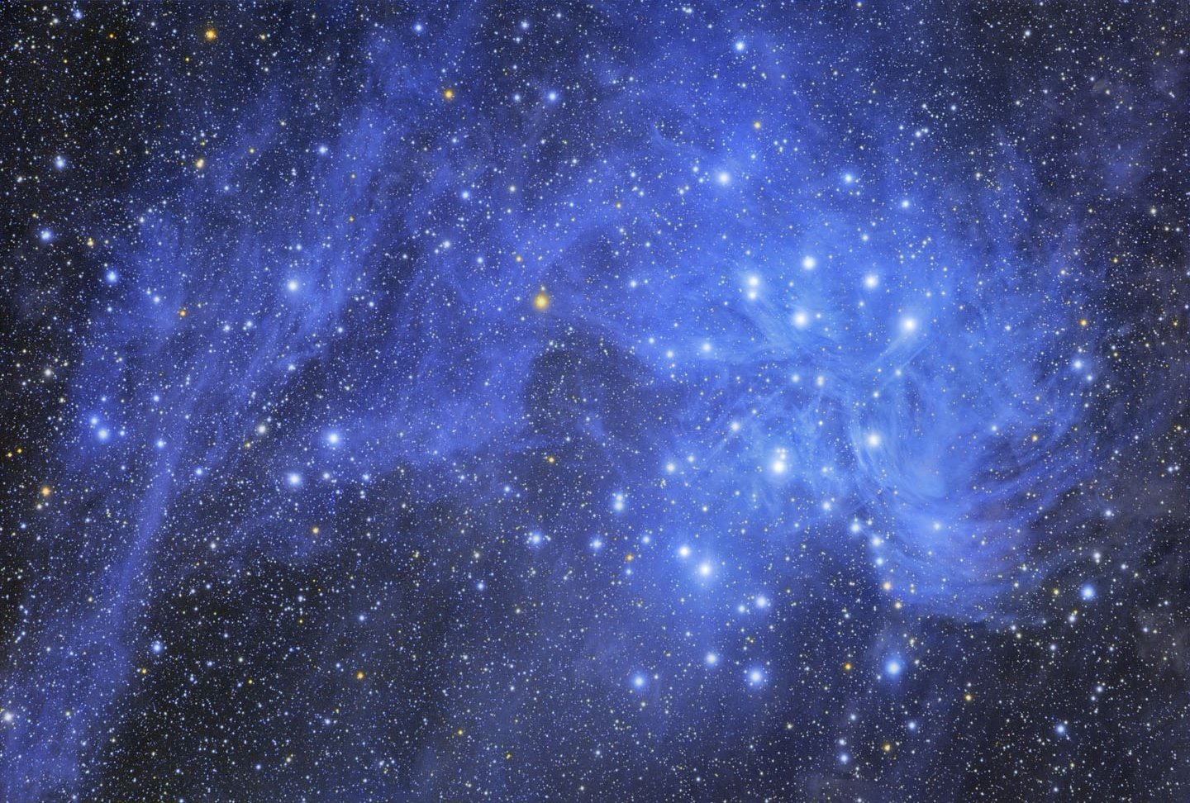
Csillagok születése
Notes:
Pleiadok
Honnan tudjuk, hogy YSO-ek keletkeznek itt? 1. YSO-ek, 2. Felhő jelenségek, 3. Kölcsönhatási jelenségek van a YSO és felhő között.

Slide 4
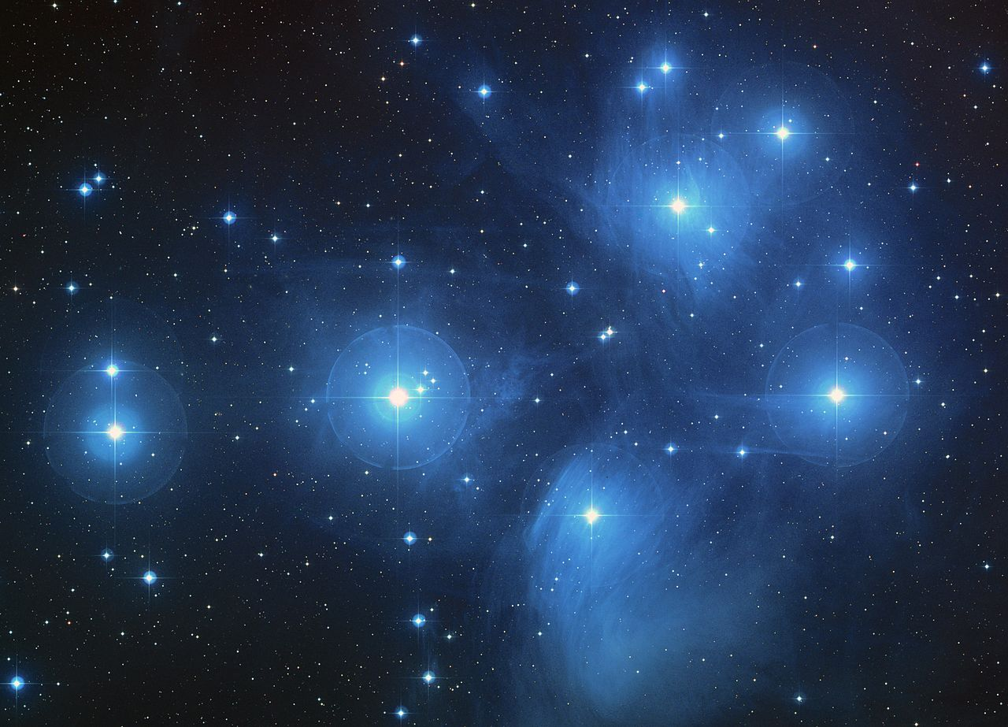
M45 Pleiades (Fiastyúk)

Slide 5
Tudományos probléma
A kozmikus elemgyakoriság változásért a csillagok felelősek
Nagyobb tömeg=rövidebb élet →Nagyobb járulék
Galactic Cold Cores projectben a fiatal csillagpopuláció jellemzése:
Hol keletkeznek?
kezdeti tömegfüggvény
a csillagközi anyag és a fiatal csillagok fizikai paraméterei közti kapcsolat
Notes:
A kozmikus elemgyakoriság változásáért a csillagok felelősek, mivel éltük folyamán nehezebb elemeket gyártanak. Jól ismert, hogy a nagyobb csillagtömeg egyenlő a rövidebb élettel. Így ezen csillagok nagyobb járulékot adnak az elemgyakoriság változásához. A Galactic Cold Core nemzetközi kutatócsoport, melynek mi is részei vagyunk többek között három fő célt tűzőtt ki maga elé: Hol keletkeznek a csillagok? Milyen a kezdeti tömegfüggvény? És mi a kapcsolat a csillagkeletkezés és a csillagközi anyag tulajdonságai között? Az első kérdésre 1 évvel ezelőtt ugyanitt adtunk választ, míg a második és harmadik pontra most próbálunk, mely kettő közül a kezdeti tömegfüggvényre, sajnos nem tudunk mit mondani még.

Slide 6
Csillagkeletkezés Galaxisunkban
Csillagközi felhők → csomósodás → hideg magok
Jellemző fizikai paraméterek:
méret: néhány tized pc ( ~0,0005pc messze van a Voyager I)
sűrűség: 10³-10⁵ molekula/cm³ (Földfelszíni levegőre: ~2,5*10²⁵1/cm³)
T ~ 10 K (A Föld leghidegebb pontja ~180K, és itt ~300K van.)
Felhőmag sűrűsége > kritikus sűrűség → gravitációs kollapszus → energia felszabadulás → T és p nő → deutérium fúzió beindul
Sugárzásuk távoli infra és szubmm-es tartományban → Planck űrszonda detektálta a magokat, pontosabb vizsgálat Herschel űrobszervatóriummal
Notes:
6
Röviden a csillagkeletkezés receptje.
Kell hozzá egy nagy adag csillagközi anyag, mint a California felhő. Melyen belül kell egy rész hideg (körülbelül tíz kelvines) és sűrű csomó van. Megjegyzem ha ez a csomó olyan sűrű, és nagytömegű lesz, hogy gravitációsan stabil tud maradni, azaz gravitációsan kötött, akkor már hideg magnak hívják. Ezek a magok néhány tized parszek méretűek. A parszek a csillagászok méretskálája, 1 parszek 3,36 fényév vagy 30 billió km (hármas után 13 nulla), vagy másképp mondva 206.000-szer nagyobb méret, mint a Nap-Föld távolság.
Ha a felhőmag sűrűsége és tömege elér egy kritikus szintet beindul a gravitációs kollapszus, azaz a saját gravitációja által elkezd összeesni. Ez a sűrűség olyan 100.000 molekula cm^3-ereként, ami még így sok nagyságrenddel kisebb, mint amilyen vákuumot a CERN-ben elő tudnak állítani. Az összehúzódás energia felszabadulással jár, így rohamosan elkezd növekedni a hőmérséklet és a nyomás. Néhány millió kelvines maghőmérsékleten beindul a deutérium fúzió, és megszületik a fiatal csillag.

Slide 7
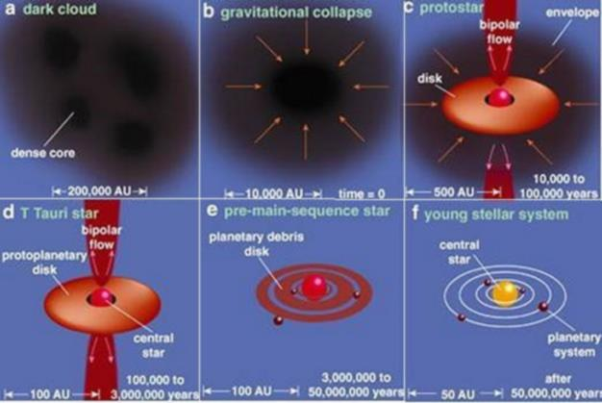
Forrás: http://www.physicsoftheuniverse.com/
Notes:
A csillagkeletkezés 6 lépcsője:
Sűrű magok kialakulnak
B) Gravitációs kollapszus indul be
C) Protocsillag fázis. Még épp nem idnult meg a fúzió, de már forró és világít. Sűrű burok veszi körül még.
D) Korai fiatal csillagok. A burok folyamatoson ráhullik a diszkre, és eltűnik, így a diszk vastag. Valószínűleg már ekkor elkezdődik a diszken belül a bolygócsirák formálódása.
E) Késői fiatal csilagok avagy fősorozat előtti csillagok. A feldarabolódik és eltűnik, ahogy a bolygómagok haladnak benne.
F) És végül elérjük a fősorozatot.
D fázist szokás több részre tagolni, mint ahogy mutatni fogom.

Slide 8
Csillagkeletkezés Galaxisunkban
Fejlődési fázis szerinti osztályokba sorolás
csillag körüli anyag állapota és mennyisége alapján
közép infravörös színindex (2 μm<λ<24 μm)
$$α=\frac{dlog(λFλ)}{dlog(λ)},$$
λ a hullámhossz, F_{λ} az adott hullámhosszon mért fluxus, α pedig a közép infravörös színindex
Notes:
8
A keletkezett fiatal csillagokat fejlődési fázisuk szerint osztályokba soroljuk. Fizikailag a csillagkörüli anyag állapota és mennyisége alapján, gyakorlatilag pedig Charles Lada nyomán az alábbi képletből számolt középinfravörös tartománybeli színindexük szerint.

Slide 9
Csillagkeletkezés Galaxisunkban
Lada Class 0 (protocsillag): porból és gázból álló burok, behullás és anyagkifújás, mélyen beágyazott protocsillag, távoli infravörös és szub-mm-es sug.
0. osztály fő akkréciós
Fázis
α nem mérhető
Intenzitás
Hullámhossz logaritmusa
Fizikai Szemle 1999/12. 434. o.
Notes:
9
A Lada-fél Class 0-ás objektumok azok a nagyon korai fázisú csillagok avagy protocsillagok melyekben még nem indult be a fúzió. Ezeket sűrű porból és gázból álló burok veszi körül. Behullás és anyagkifúvás jellemző, csak távoli infravörös és szubmilliméteres sugárzásuk van, mint ahogy azt a bal oldali ábrán látjuk.

Slide 10
Csillagkeletkezés Galaxisunkban
Lada Class I: részben átlátszó burok, optikailag vastag diszk, ami jelentős IR többletet ad, behullás és bipoláris kiáramlás, infravörös, szub-mm, és látható tart. Emisszió
Intenzitás
I. osztály kései akkréciós
Fázis
α>0,3
Hullámhossz logaritmusa
Fizikai Szemle 1999/12. 434. o.
Notes:
10
A Class I-es objektumok körül a burok részben átlátszó, optikailag vastag korongjuk van, azaz optikailag átlátszatlan. További anyagbehullást (melynek intenzitása folyamatosan csökken) és bipoláris kiáramlást mutatnak a korongra merőlegesen. Infravörös, szub-mm-es és látható tartománybeli emissziójuk van.

Slide 11
Csillagkeletkezés Galaxisunkban
Lada Class II: reziduális burok, optikailag vékonyabb diszk, csökkenő akkréció, csillagszél, közeli- és közép IR többlet, kiáramlás, bolygókeletkezés kezdete (?)
Intenzitás
II. osztály optikailag vastag
korong
-1,6<α<-0,3
(Lapos (Flat) osztály: -0,3<α<0,3)
Fizikai Szemle 1999/12. 434. o.
Notes:
11
A következő osztálynak már csak maradványburka van, a diszk optikailag vékonyabb, tovább csökken az akkréció, már van jelentős csillagszelük, közeli- és középinfravörös többletet mutatnak. Vélhetően ebben a fázisban kezdődik/zajlik a bolygókeletkezés.

Slide 12
Csillagkeletkezés Galaxisunkban
Lada Class III: „poszt-T Tauri fázis”, nagyon kevés gáz és por a diszkben, kontrakció fősorozat felé, SED maximum a közeli infravörös és látható tartományban
Intenzitás
III. osztály maradvány
korong
α<-1,6
Hullámhossz logaritmusa
Fizikai Szemle 1999/12. 434. o.
Notes:
12
Az utolsó, Class III-as, más néven poszt-T Tauri fázisban már nagyon kevés cirkumsztelláris anyag van a csillag körül. A csillag kontrahál a fősorozat felé, ahol élete túlnyomó részét tölti majd. Megjegyzem, hogy a Nap is a fősorozati életének közepén jár, ami még több milliárd évig is így marad. A Class hármas csillagok folyamatosan melegszenek, ezért a spektrális energiaeloszlás diagramjuk a közeli és látható tartományban tetőzik. Klasszifikálsunkhoz tehát ezeket az osztályokat használtuk.

Slide 13
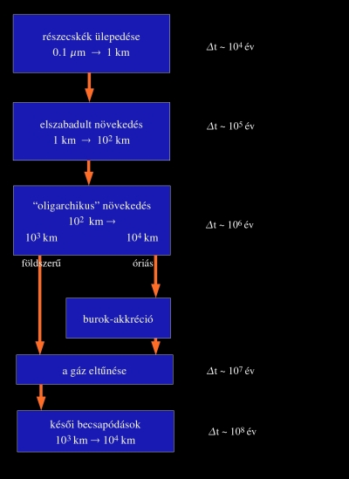
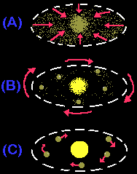
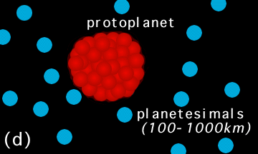
Bolygókeletkezés

Slide 14
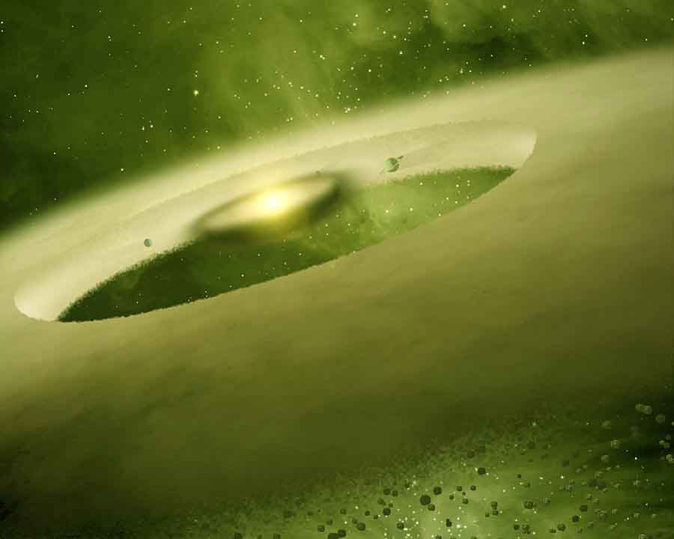

Slide 15
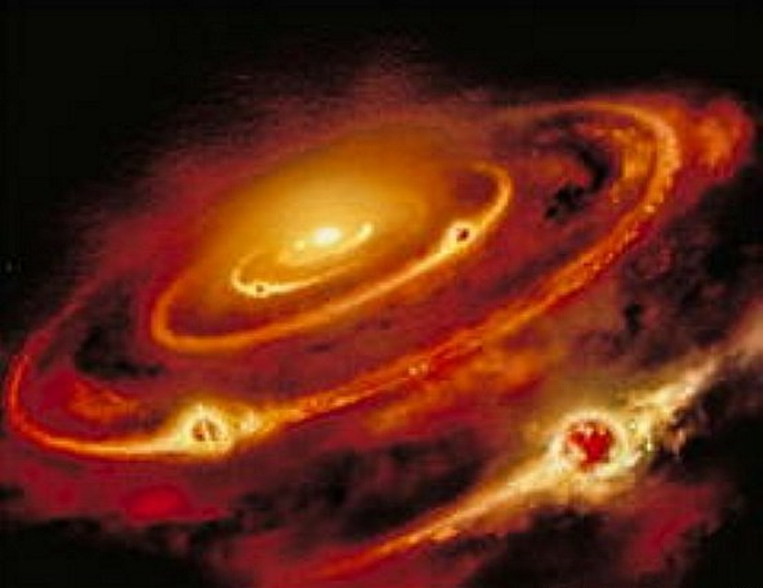

Slide 16
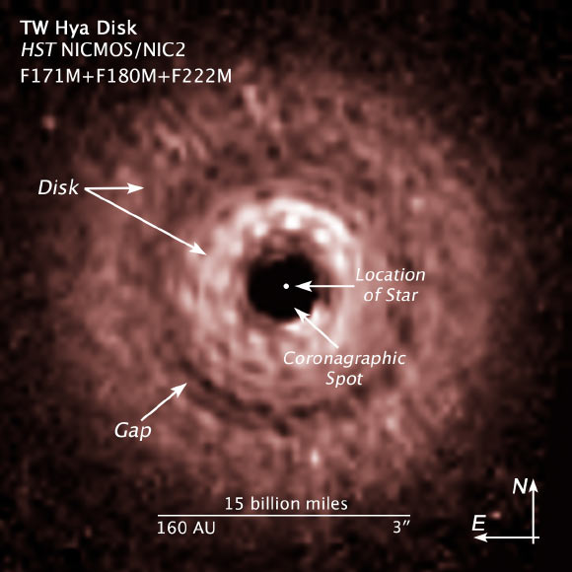

Slide 17
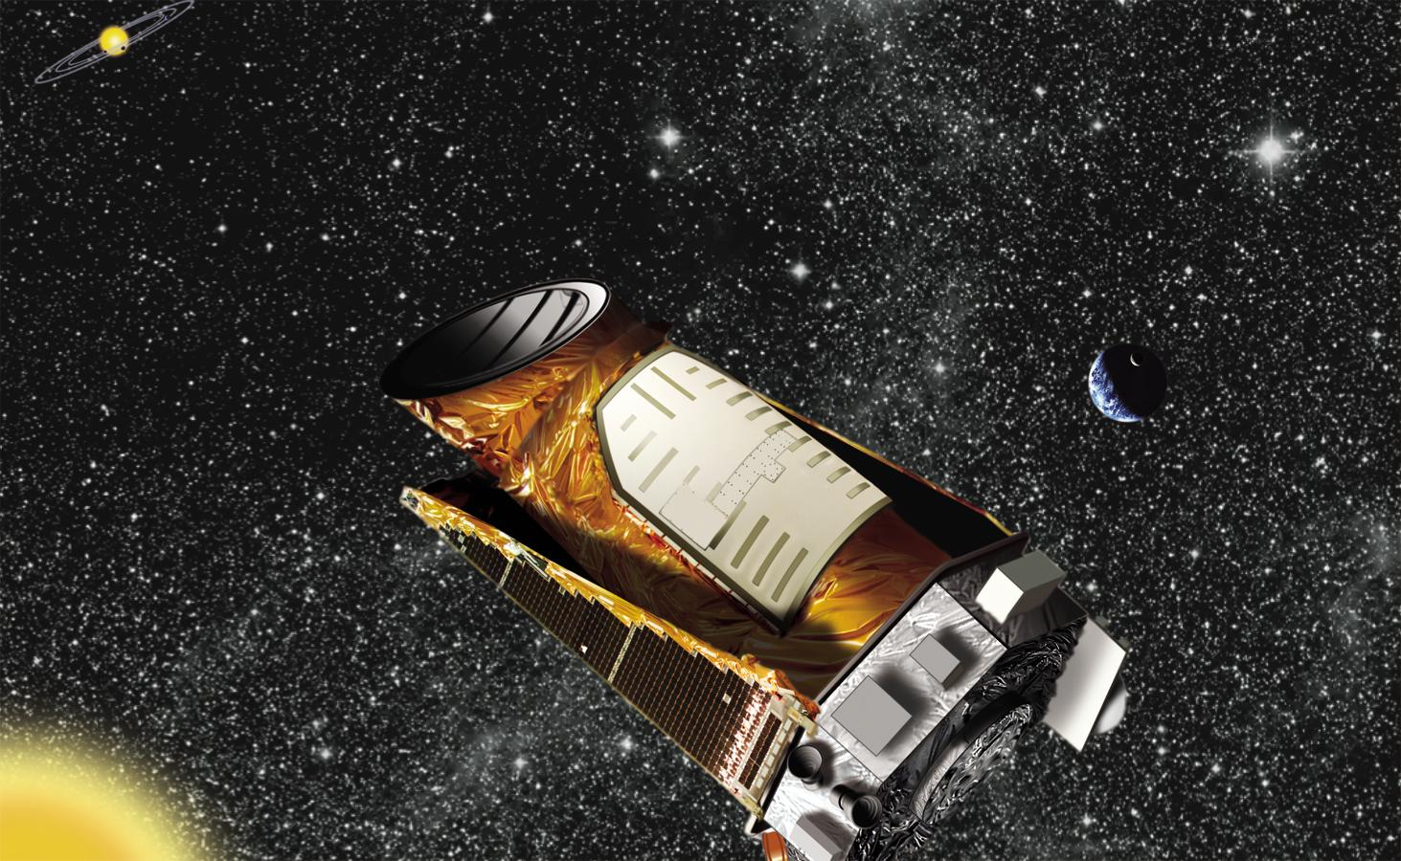
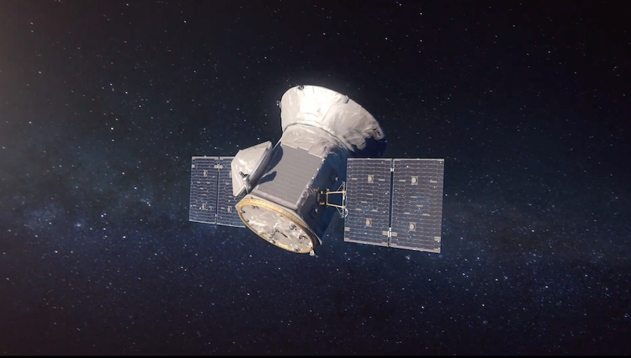
A Kepler űrtávcső
2009-2018
Transiting Exoplanet Survey Satellite (TESS) 2018-
Notes:
2009-ben indult

Slide 18
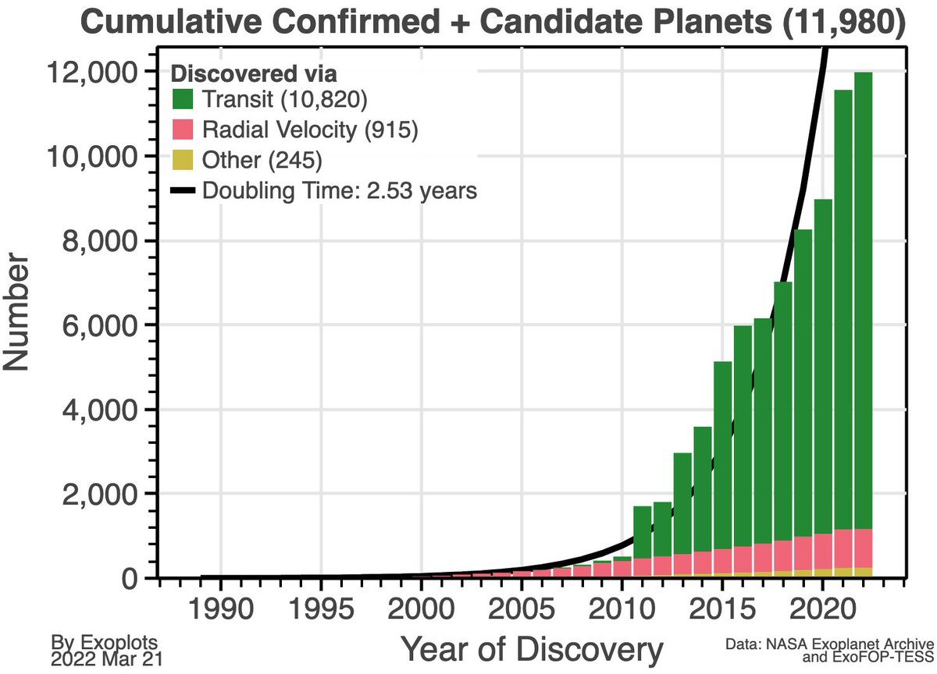

Slide 19
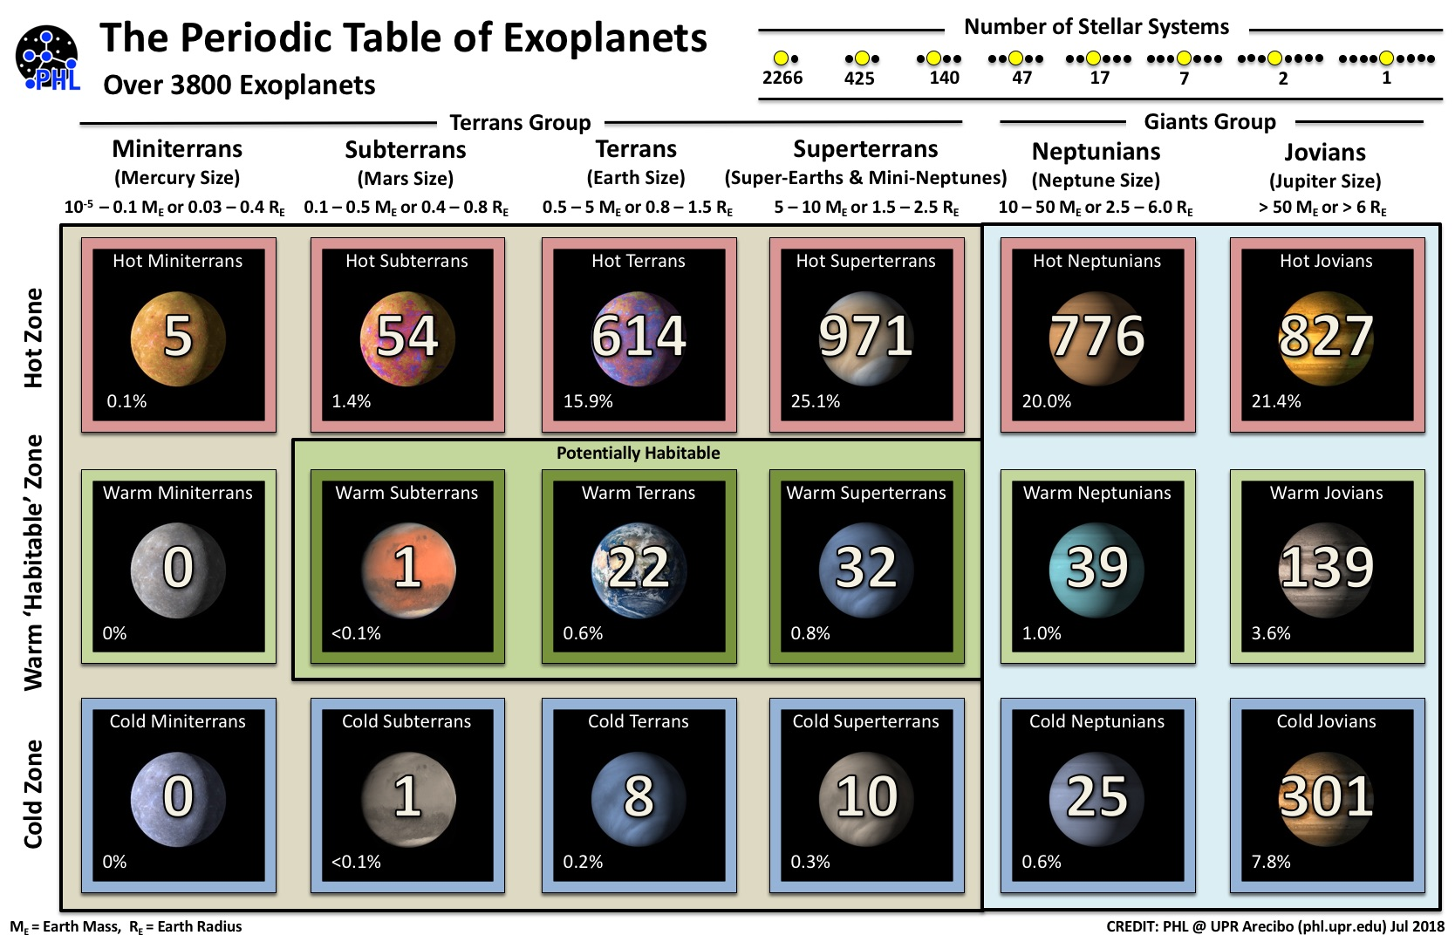

Slide 20
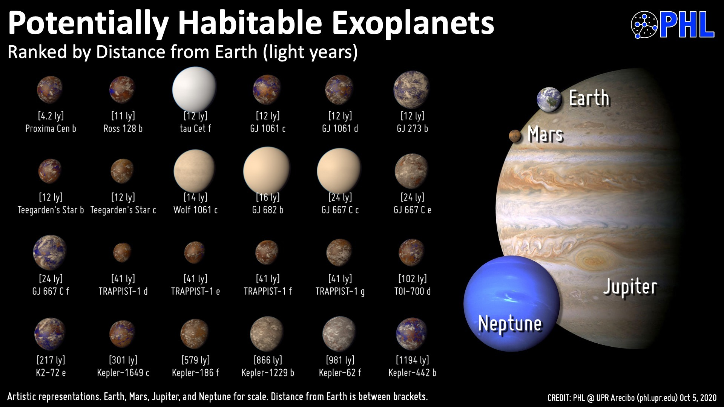

Slide 21
Az élet fogalma
Az élet – a materialista világnézet szerint – az anyag legmagasabb rendű szerveződése, definiálása a természettudományok legnehezebb feladatai közé tartozik. Jelenleg nem rendelkezünk az élet olyan tömör, pontos meghatározásával, amelyet a tudományos közösség egyöntetűen elfogadna, de érdemes megvizsgálni azt a meghatározást, mi szerint az élet nem más, mint a világ fejlődési folyamata.
Biológiai értelemben mindenesetre az élet a biológiai rendszerek, vagyis az élő szervezetek létezési módja.
Forrás: Wikipédia
Probléma:
Mit is keresünk? Mi a pontos definíciója az életnek?
Milyen életet lehet egyáltalán felfedezni?

Slide 22
Módszerek az élet keresésére:
Közvetlen kutatás, pl. szén alapú élet jelei után
GAIAI-elmélet:
Az élet biztosan erősen befolyásolja a saját bolygóját. → Keressünk olyan képződményketet, nyomokat amiket normál fizikai okokól nem lehet levezetni
Pl.: Földön magas üvegházgázok arányát, nem lehet a vulkanikus tevékenységből levezetni
Előnyök az élet kialakulásához:
Szén alapúság
Víz jelenléte
Elég ideig éljen a csillag
„Where is everybody?” (Fermi-paradoxon):
„A világegyetem nagyságának és korának figyelembe vételével arra a következtetésre juthatunk, hogy a Földön kívül is létezniük kell technikailag fejlett civilizációknak. Mivel azonban ezt a következtetést bizonyítékokkal eddig nem sikerült alátámasztani, úgy tűnik, ellentmondásba ütközünk.”

Slide 23
Drake-formula:
$$N=R^{∗}∙f_{p}∙n_{e}∙f_{l}∙f_{c}∙L,$$
ahol:
N az egymással kommunikálni képes civilizációk száma
R* a csillagok keletkezésének gyorsasága (db/év) a Tejútrendszerben (10 db/év)
f_{p} az alkalmas bolygórendszerrel rendelkező csillagok részaránya (0,5)
n_{e} a lakható bolygók átlagos száma egy bolygórendszerben (2)
f_{l} az élet kialakulásának valószínűsége (1)
f_{i} értelmes lények kialakulásának valószínűsége (0,01)
f_{c} technikai civilizáció kialakulásának valószínűsége (0,01)
L a fejlett civilizáció várható élettartama (a kommunikációnak kétirányúnak kell lennie) (10.000 év)
Ha pl. behelyettesítünk az egyenletbe, 10 velünk kommunikálni képes civilizációt kapunk.

Slide 24
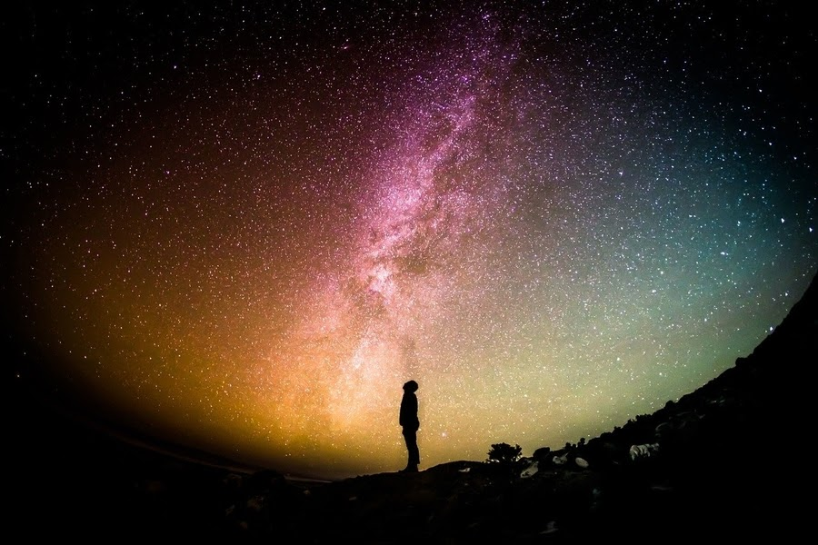
Köszönöm a figyelmet!

